Slide 1
Java期末專案 Java專題讓你寫Java
00357005 林祖慶
00357016 蔣定曄
00357046 蕭程駿
00357015 黃佳惠
00357051 許家瑀
00357149 吉天仲

Slide 2
系統概述
本專案為一個RPG遊戲，藉由在遊戲中不斷的闖關，學習到JAVA的相關知識。
為了增加趣味性，開發人員設計了玩家與怪物之間的等級制度，藉由不斷的挑戰不斷的升等，碰上的怪(JAVA的問題)也會愈來愈強呦，且在特定等級，將會有強大的BOSS等你來挑戰，你還在等什麼?快來跟我們一起冒險吧!

Slide 3
系統特色
1.藉由RPG愉快的學習JAVA相關知識
2.簡單性(遊戲本身內容單純直觀，適合所有年齡層一同遊玩)
3.對於資工領域專精的使用者，將會有非常強烈的共鳴

Slide 4
系統架構圖
RPG介面
玩家
怪物
戰鬥系統
LV1~LV10
攻擊
喝水
等級
逃跑
經驗
問題集(介面)
藥水

Slide 5
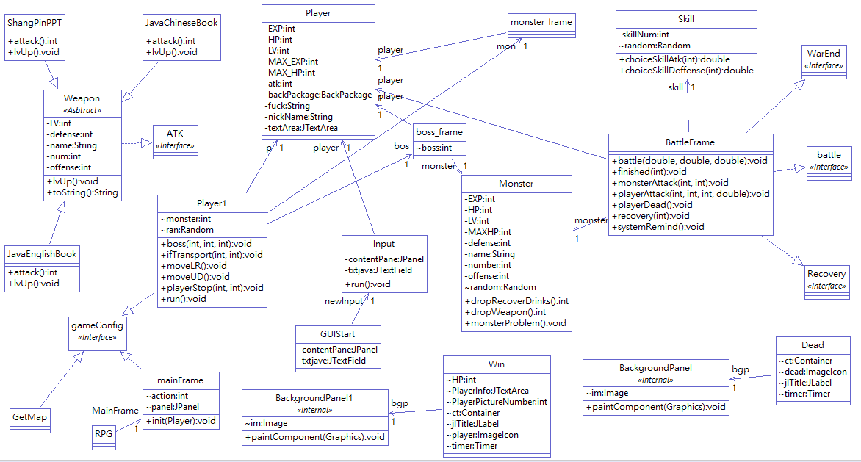

Slide 6
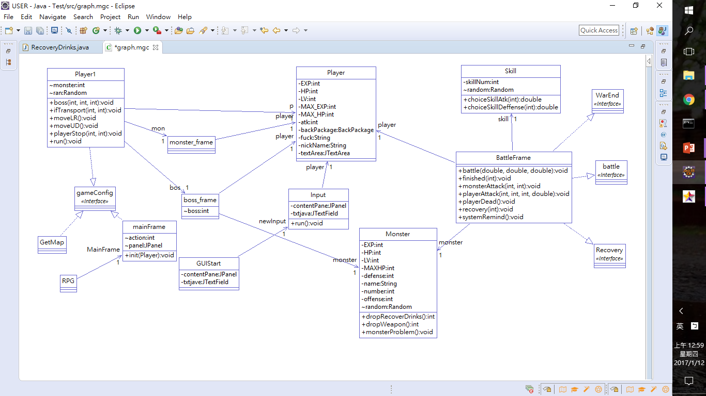
類別圖

Slide 7
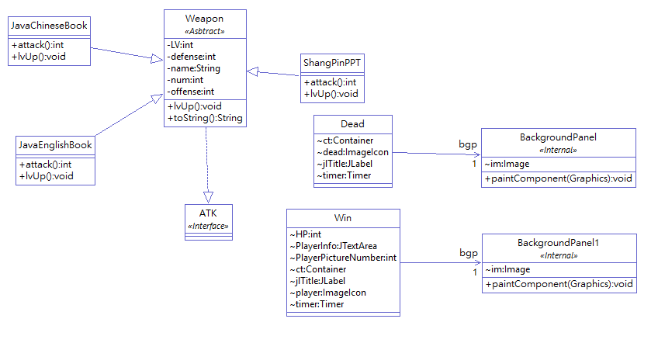
類別圖

Slide 8
系統需求及完成度
基本功能
選作功能
1.RPG介面 O
2.戰鬥 O
3.轉職
(礙於時間不足，暫不處理)
4.體力回復 O
5.等級提升 O
1.裝備系統 O
2.材料系統 O
3.稱號系統
(不甚符合需求，因此刪除)
4.怪物系統 O

Slide 9
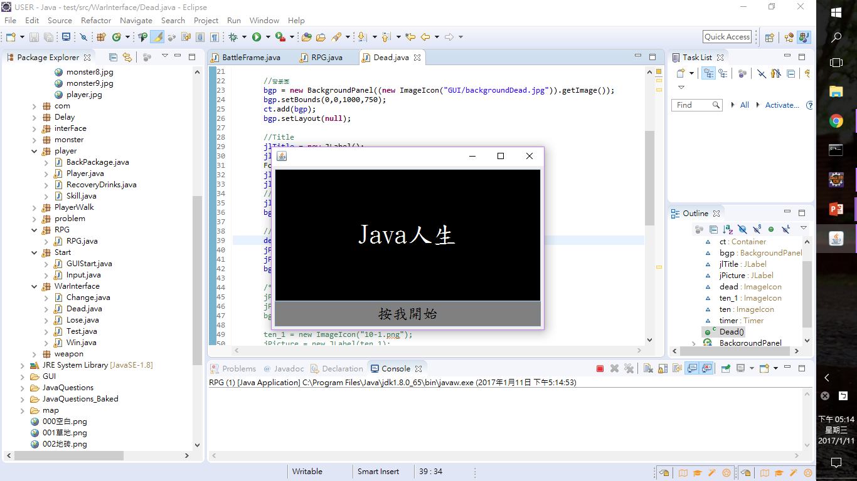
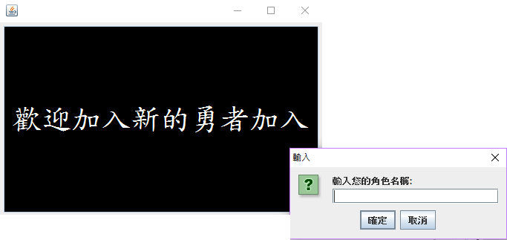
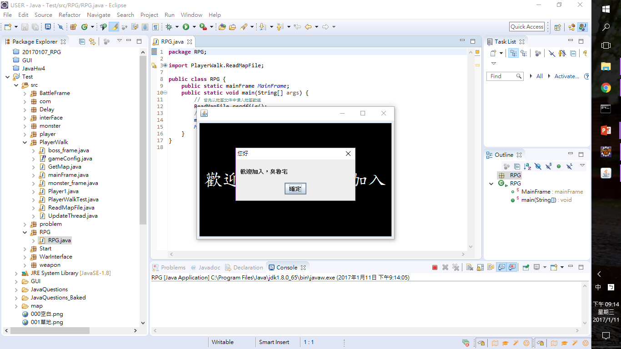
使用者介面分析-登入畫面

Slide 10
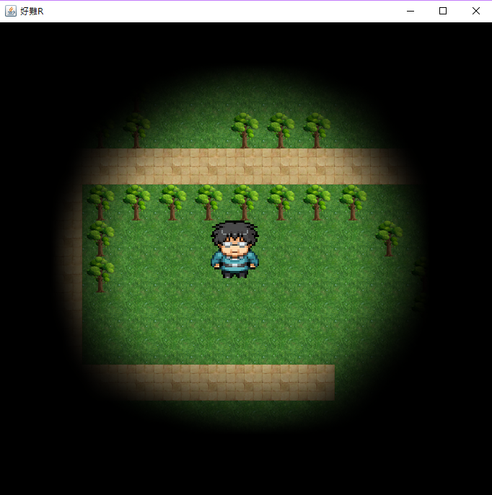
使用者介面分析-地圖

Slide 11
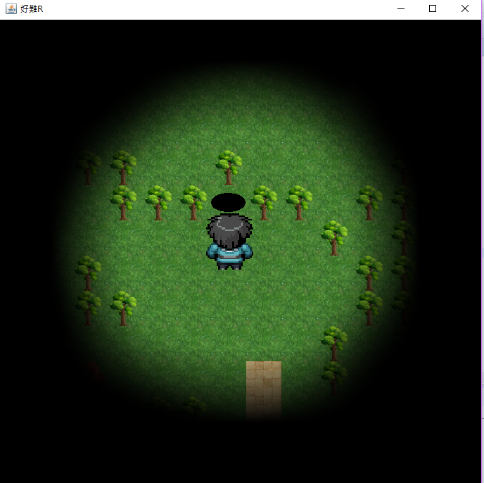
使用者介面分析-地圖(轉換)

Slide 12
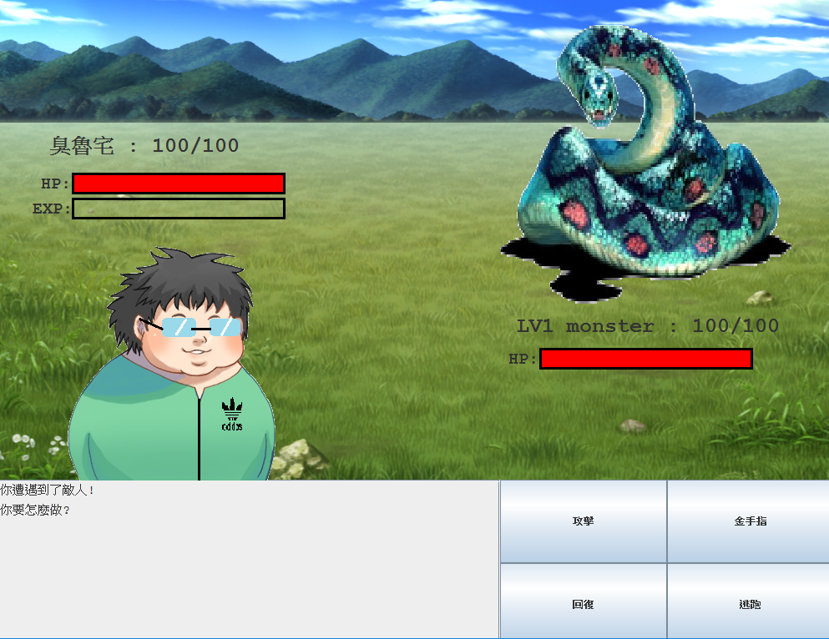
使用者介面分析-戰鬥介面
點選攻擊，會顯示問題

Slide 13
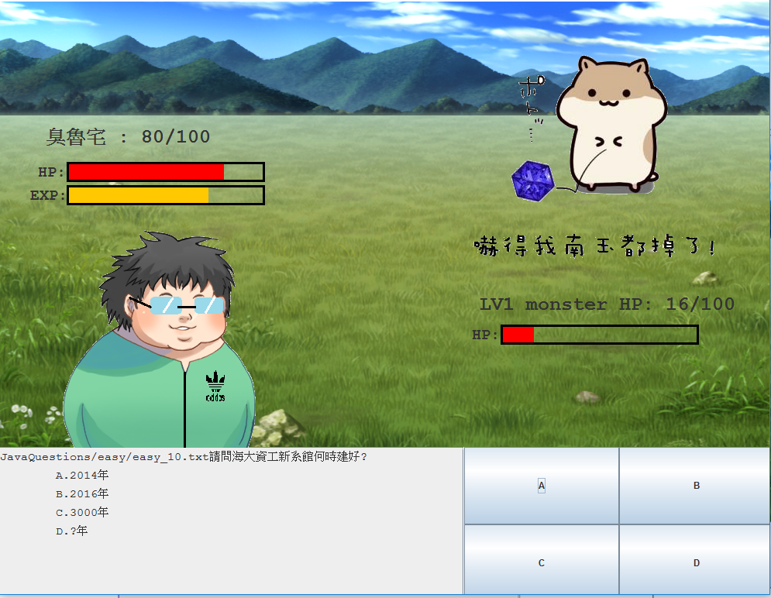
使用者介面分析-問題介面

Slide 14
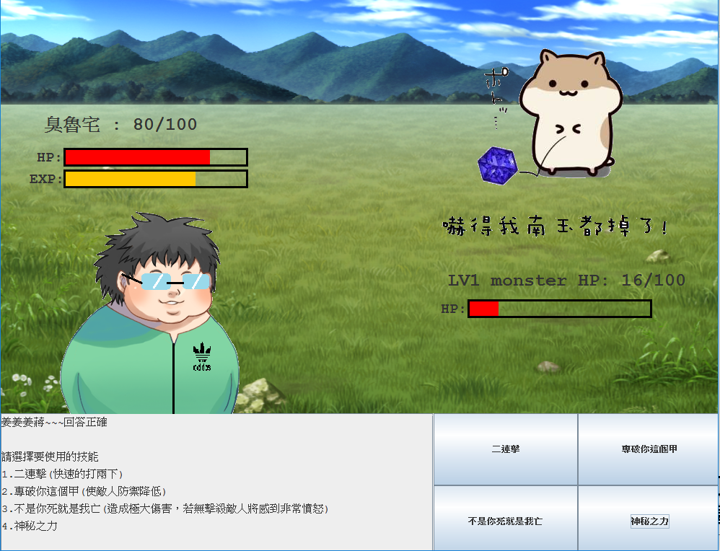
使用者介面分析-攻擊
回答問題正確後可選擇攻擊招式

Slide 15
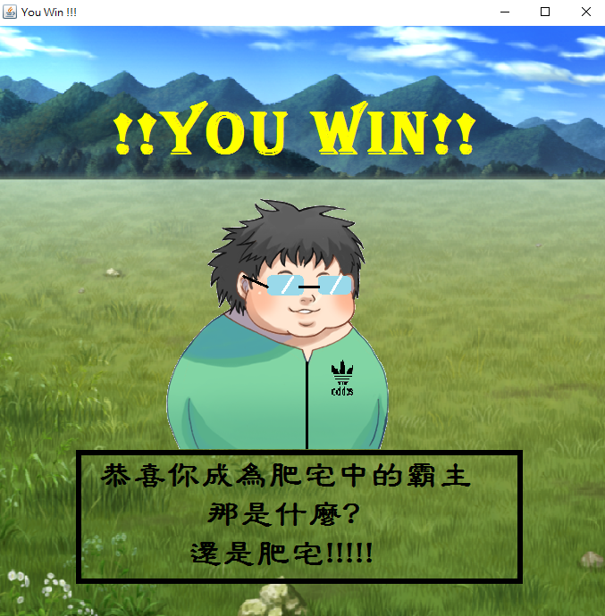
使用者介面分析-戰鬥介面(結束)—贏

Slide 16
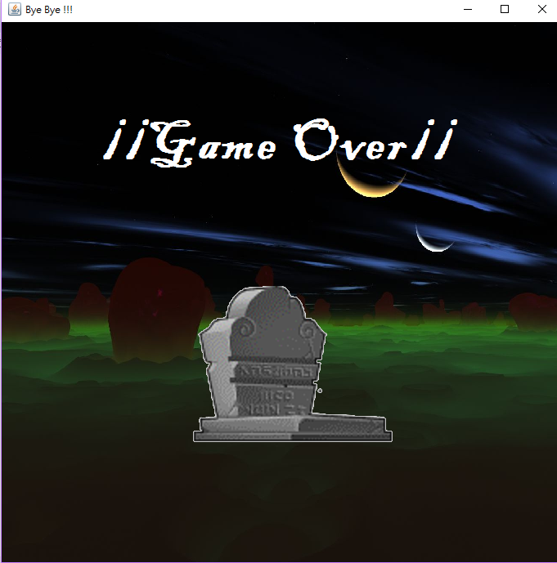
使用者介面分析-戰鬥介面(結束)—輸

Slide 17
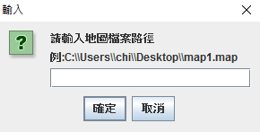
地圖建造

Slide 18
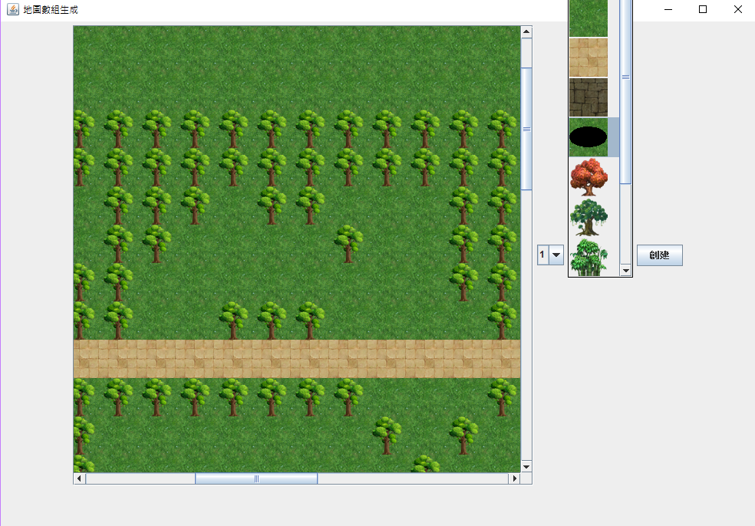
地圖建造

Slide 19
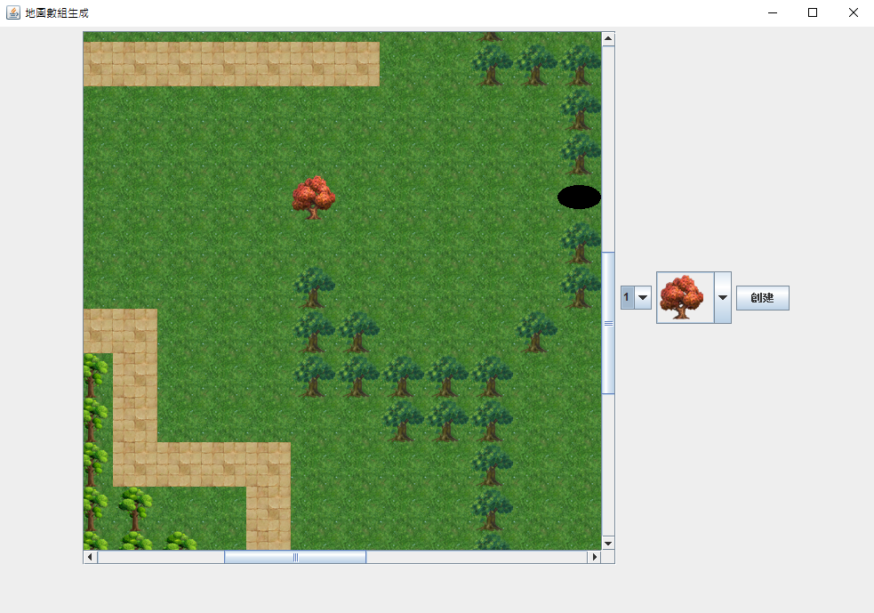
地圖建造

Slide 20
分工(原)
項目 | 工作內容 | 人員
主角系統 | 建立角色名稱、等級、選擇職業、心情指數、肝指數、攻擊力 | 林祖慶
怪物系統 | 建立各式怪物名稱、等級、血量、攻擊力 | 許家瑀
戰鬥系統 | BOSS出現、攻擊行為、逃跑、補血 | 蔣定曄、蕭程駿
背包系統、藥水系統 | 主角背包、藥水種類 | 黃佳惠
問題系統 | 建立各種JAVA問題 | 吉天仲

Slide 21
實際分工
工作內容 | 人員
初步整合、音效 | 林祖慶
問題集彙整、遊戲勝利及失敗畫面 | 許家瑀
地圖介面、總整合 | 黃佳惠
地圖介面、修圖、地圖繪製 | 吉天仲
戰鬥畫面及問題介面 | 蕭程駿
遊戲開始畫面 | 蔣定曄

Slide 22
遭遇問題與解決辦法
參考的地圖創建的資料來源，每次創建都只能重新創建地圖，如果想要修改任何一個地方都得重新畫地圖。
SOL.
加上讀檔，繪製出地圖，就可以再繼續上次畫的地圖修改。

Slide 23
遭遇問題與解決辦法
地圖進入黑洞後的切換地圖畫面無法連貫
SOL.
改成繪製一個大地圖，分割成許多區塊，每個區塊代表一個 地圖，來呈現連貫性。

Slide 24
遭遇問題與解決辦法
經驗條有點問題 我現在得到多少經驗 之後不會顯示在經驗條上面 經驗條永遠從頭計算
SOL.
remainingPlayerHP = (int) (hpAndExpMaxLength *
player.getHP() / player.getMAX_HP());
→因為原本沒有先乘hpAndExpMaxLength，導致除完為0 ， remainingPlayerHP=0，就不會顯示血條跟經驗條。
改成先乘hpAndExpMaxLength在除player.getMAX_HP()就不 會除完變成0

Slide 25
遭遇問題與解決辦法
一開始沒有設定要打完boss才可以進入下個關卡，且boss會持續出現。
SOL.
將BOSS的圖案清空，實現當戰鬥結束後，BOSS消失。
判斷只有BOSS關卡的黑洞，如果還沒打完boss就無法進入下 個地圖，並跳出警告訊息一次。

Slide 26
遭遇問題與解決辦法
每個地圖只會遇到自己地圖level的怪
SOL.
Double d = Math.sqrt(ran.nextInt(map * map));
會隨機遇到不同等級且不高於地圖等級的怪物。

Slide 27
遭遇問題與解決辦法
編碼未統一，整合不易，且讀檔並非使用UTF-8編碼，讀檔不成功
SOL.
統一改編碼方式為UTF-8，改成UTF-8讀檔

Slide 28
Demo時遭遇的問題與解決辦法
音樂重複撥放
SOL.
調整好音樂.close的地方，使得不會再重複撥放

Slide 29
資料來源
http://y-1746119035.iteye.com/blog/2147376
http://y-1746119035.iteye.com/blog/2149951
https://eclipse.org/windowbuilder/

Slide 30
謝謝大家

